Slide 1
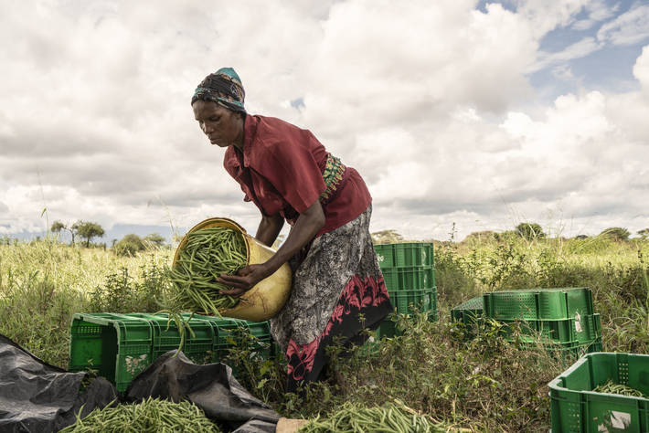
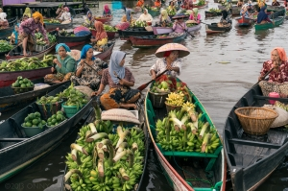
NUEVOS INSTRUMENTOS INTERNACIONALES VINCULADOS AL DERECHO
A UNA ALIMENTACIÓN ADECUADA EN CONTEXTO DE COVID-19
Manuela Cuvi, LL.M.
Oficial Jurista del Servicio de Derecho para el Desarrollo (LEGN)
Oficina Regional para América Latina y el Caribe
7 de septiembre de 2021

Slide 2
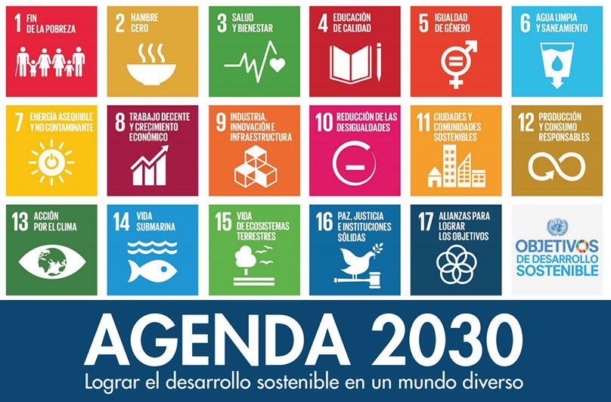
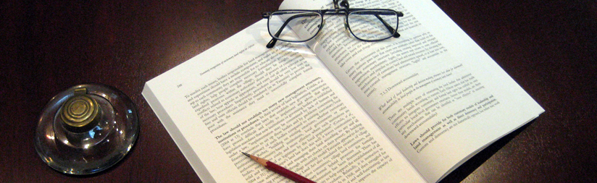
FAO: Servicios Jurídicos para el desarrollo
El Servicio del Derecho para el Desarrollo de la Oficina Jurídica de la FAO (LEGN) es el punto focal responsable de los aspectos jurídicos relativos al desarrollo
Naturaleza del asesoramiento y la asistencia legal de la FAO
  Evaluación de marcos normativos
  Preparación de proyectos legislativos/textos (leyes, reglamentos, acuerdos y otro tipo de actos jurídicos)
  Desarrollo de capacidades

Slide 3
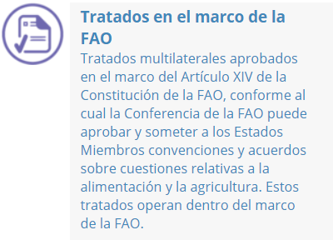
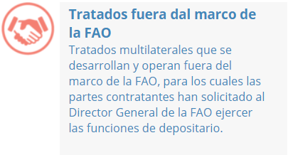
Tratados e instrumentos internacionales adoptados en el seno de la FAO o del CSA
Principios para la inversión responsable en la agricultura y los sistemas alimentarios (2015)
Directrices voluntarias para lograr la sostenibilidad de la pesca en pequeña escala en el contexto de la seguridad alimentaria y la erradicación de la pobreza (2014)
Directrices voluntarias sobre la gobernanza responsable de la tenencia de la tierra, la pesca y los bosques en el contexto de la seguridad alimentaria nacional (2012)
Marco de acción para la seguridad alimentaria y la nutrición en crisis prolongadas del CSA (2015)
Directrices voluntarias del CSA sobre los sistemas alimentarios y la nutrición (2021)
Comité de Seguridad Alimentaria

Slide 4
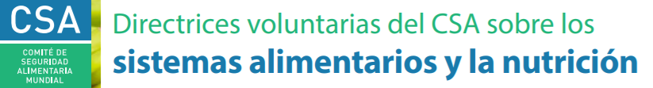
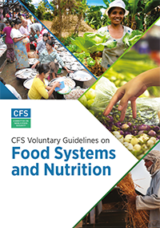
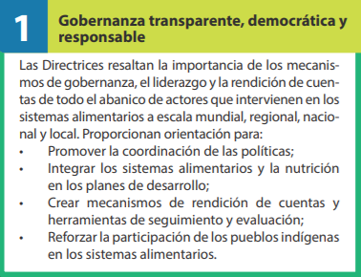
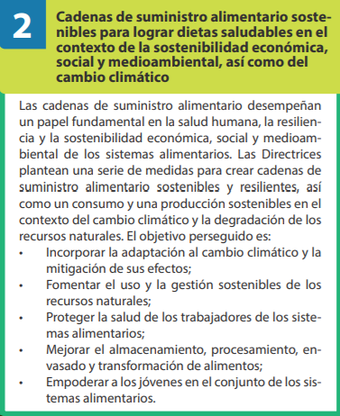
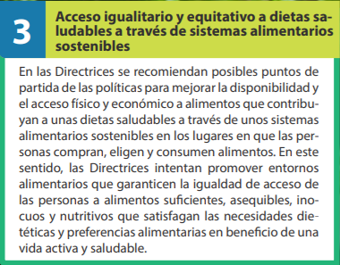
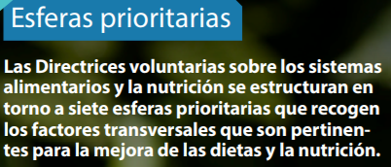

Slide 5
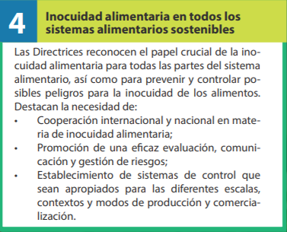
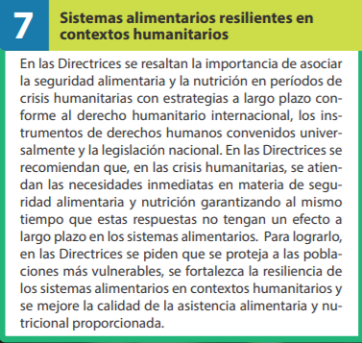
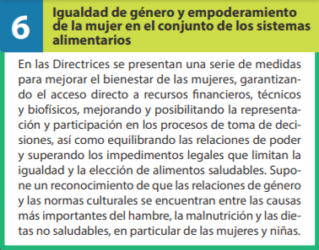
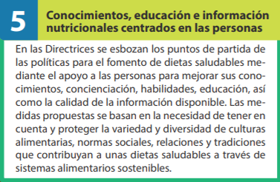

Slide 6
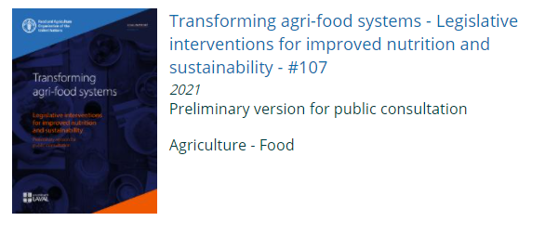
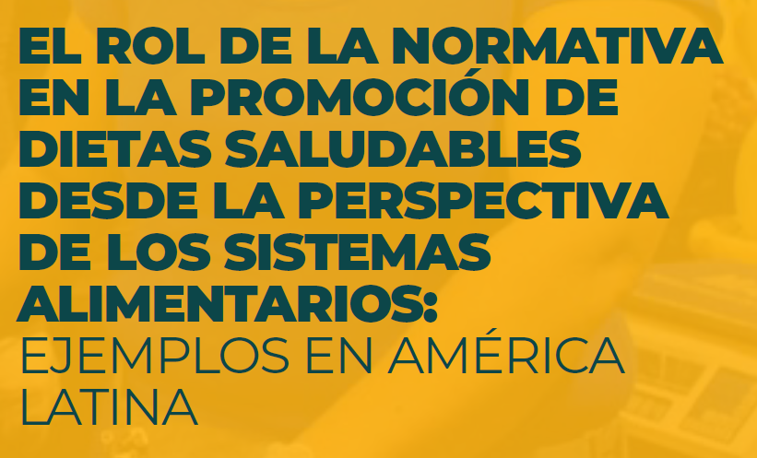
Intervenciones normativas para transformar los sistemas alimentarios
Sugerencias, incluyendo ejemplos de intervenciones normativas transformadoras pueden enviarse a: Legislativestudycomments@fao.org
Notes:
This study aims to support the implementation of the Voluntary Guidelines on Food Systems and Nutrition (VGFSyN).

Slide 7
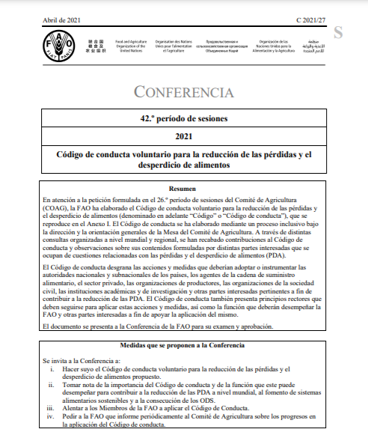
Código internacional de Conducta PDA
El código está organizado en 6 artículos que abordan:
  Art. 1: Objetivos, naturaleza (voluntario), ámbito de aplicación (mundial) y destinatarios
  Art. 2: Términos clave, incluyendo PDA, sistemas alimentarios, índices de PDA
  Art. 3: Principios rectores: contribuir a los ODS
  Art. 4: Medidas para abordar las causas secundarias y sistémicas de las pérdidas y el desperdicio de alimentos
  Art. 5: Prácticas e inversiones para abordar las causas directas de las pérdidas y el desperdicio de alimentos
  Art. 6: Aplicación, seguimiento y evaluación
Notes:
Las pérdidas y el desperdicio de alimentos (PDA) son señal del funcionamiento deficiente de los sistemas alimentarios. Se acepta comúnmente que se producen niveles significativos de PDA en la cadena de suministro de alimentos, desde la producción hasta el consumo. Únicamente entre las fases de la postcosecha y la venta minorista se pierde hasta el 14 % de los alimentos que se producen en todo el mundo (FAO, 2019a), mientras que el 17 % del total de la producción mundial de alimentos puede desperdiciarse en las etapas de la venta al por menor, los servicios alimentarios y el consumidor (PNUMA, 2021).

Slide 8
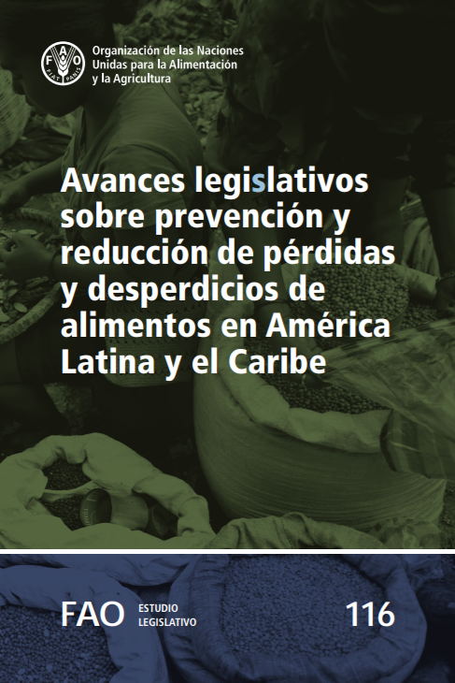
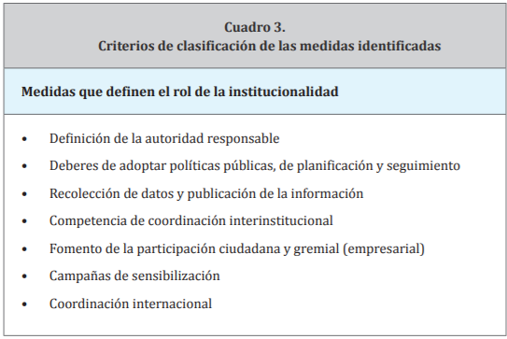
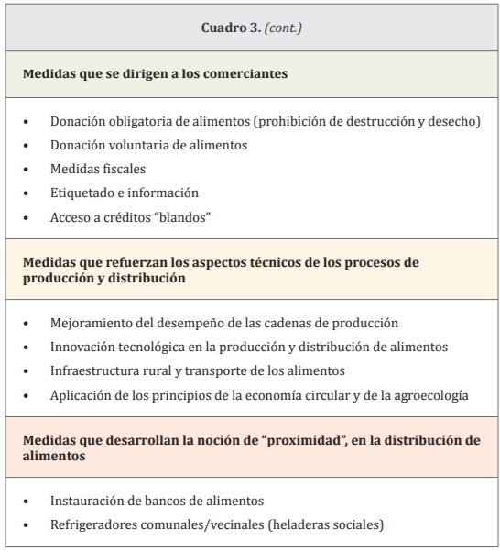
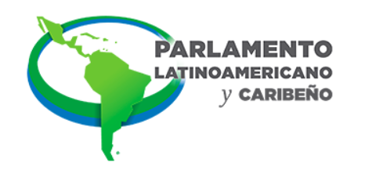
En la región de LAC
Notes:
Leyes de donación de alimentos, leyes integrales de PDA (Argentina, Colombia y Perú) y otro tipo de leyes.

Slide 9
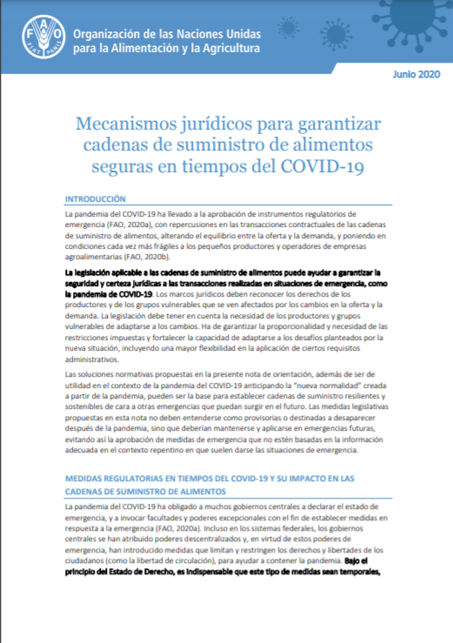
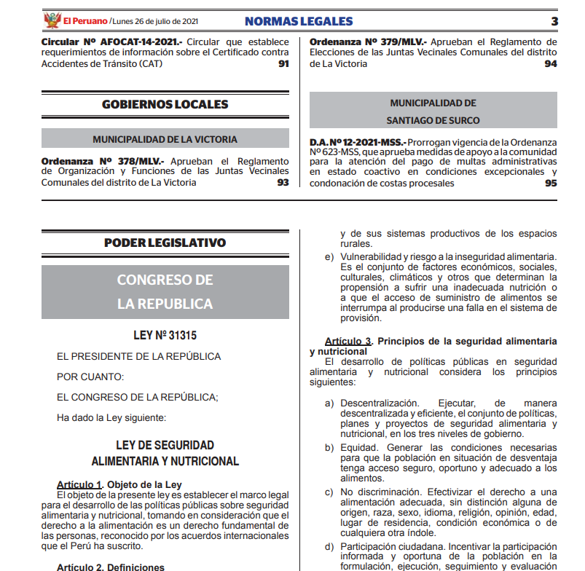
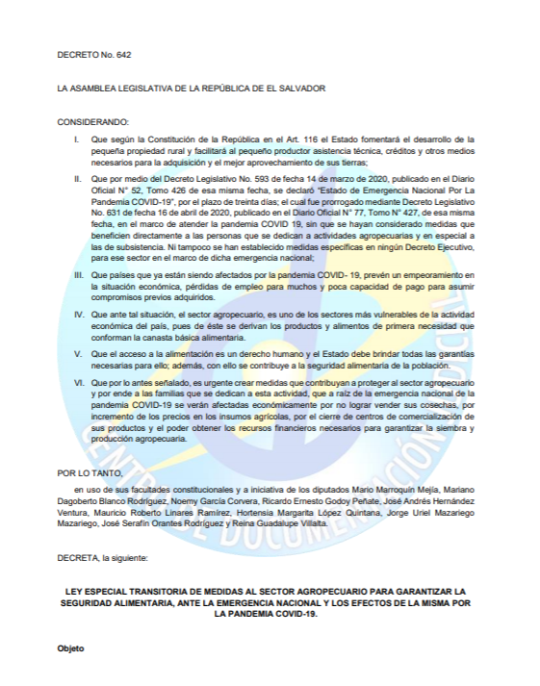
Legislación de emergencia en contexto de la pandemia
Notes:
Artículo 9 de la nueva ley SAN de Perú.
Notas de orientación jurídica sobre COVID-19:
FAO. 2020. Mecanismos jurídicos para garantizar cadenas de suministro de alimentos seguras en tiempos del COVID-19. (disponible en: http://www.fao.org/3/ca9121es/CA9121ES.pdf)
FAO. 2020. Cómo proteger los derechos de tenencia de la tierra y los recursos naturales en tiempos del COVID-19, aprendiendo del pasado. (disponible en: http://www.fao.org/3/cb0706es/CB0706ES.pdf)
FAO.2020. Consideraciones jurídicas sobre las respuestas al COVID-19 para mitigar el riesgo de interrupción de los sistemas alimentarios de la pesca y la acuicultura (disponible en: http://www.fao.org/3/ca9421es/ca9421es.pdf)
Notas de orientación de la FAO sobre COVID-19 (no solo jurídicas): http://www.fao.org/2019-ncov/resources/policy-briefs/es/

Slide 10
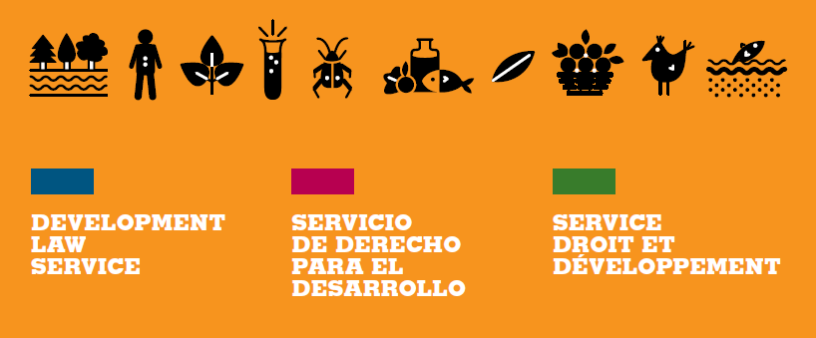
¡Muchas gracias!
Para mayor información, pueden contactar:
Manuela.cuvi@fao.org
Visitar nuestro sitio web:
www.fao.org/legal
http://faolex.fao.org/
Subscribirse para recibir nuestra revista Development Law:
http://lwd.fao.msgfocus.com/k/14HDbKLeENB0

